Slide 1
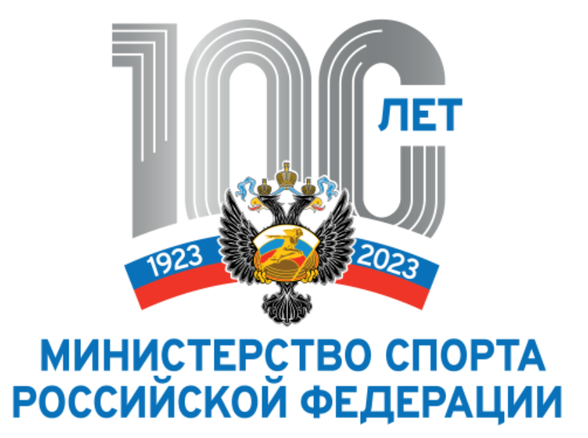
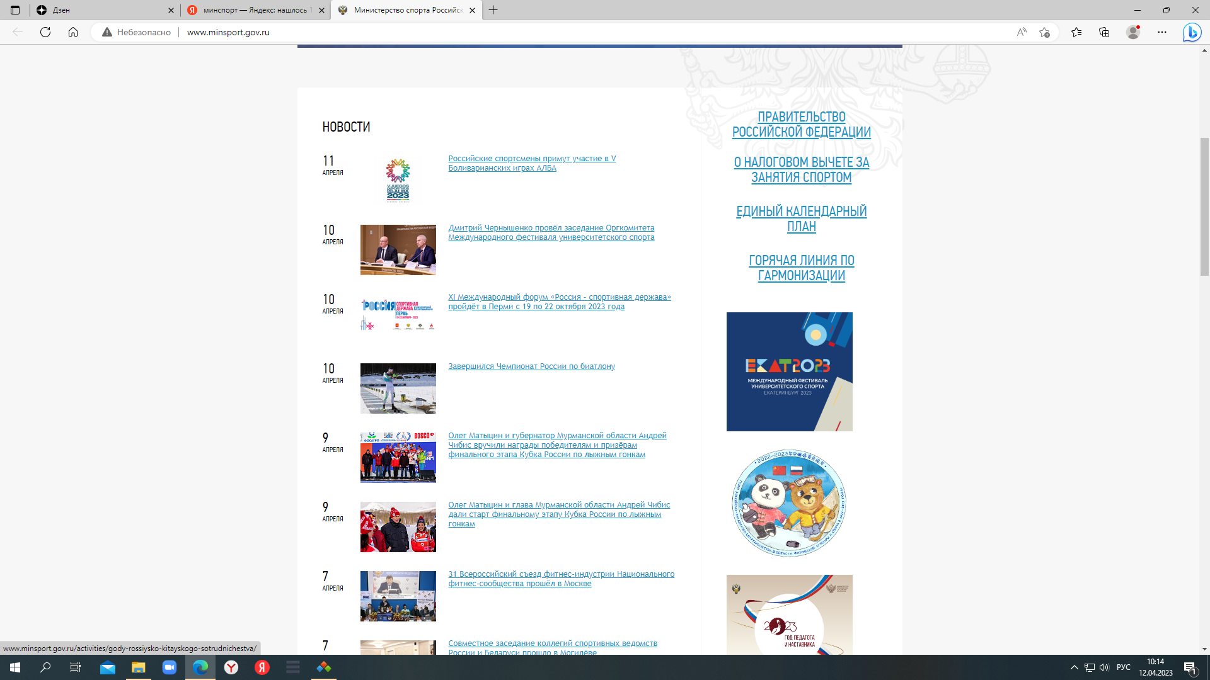

Slide 2

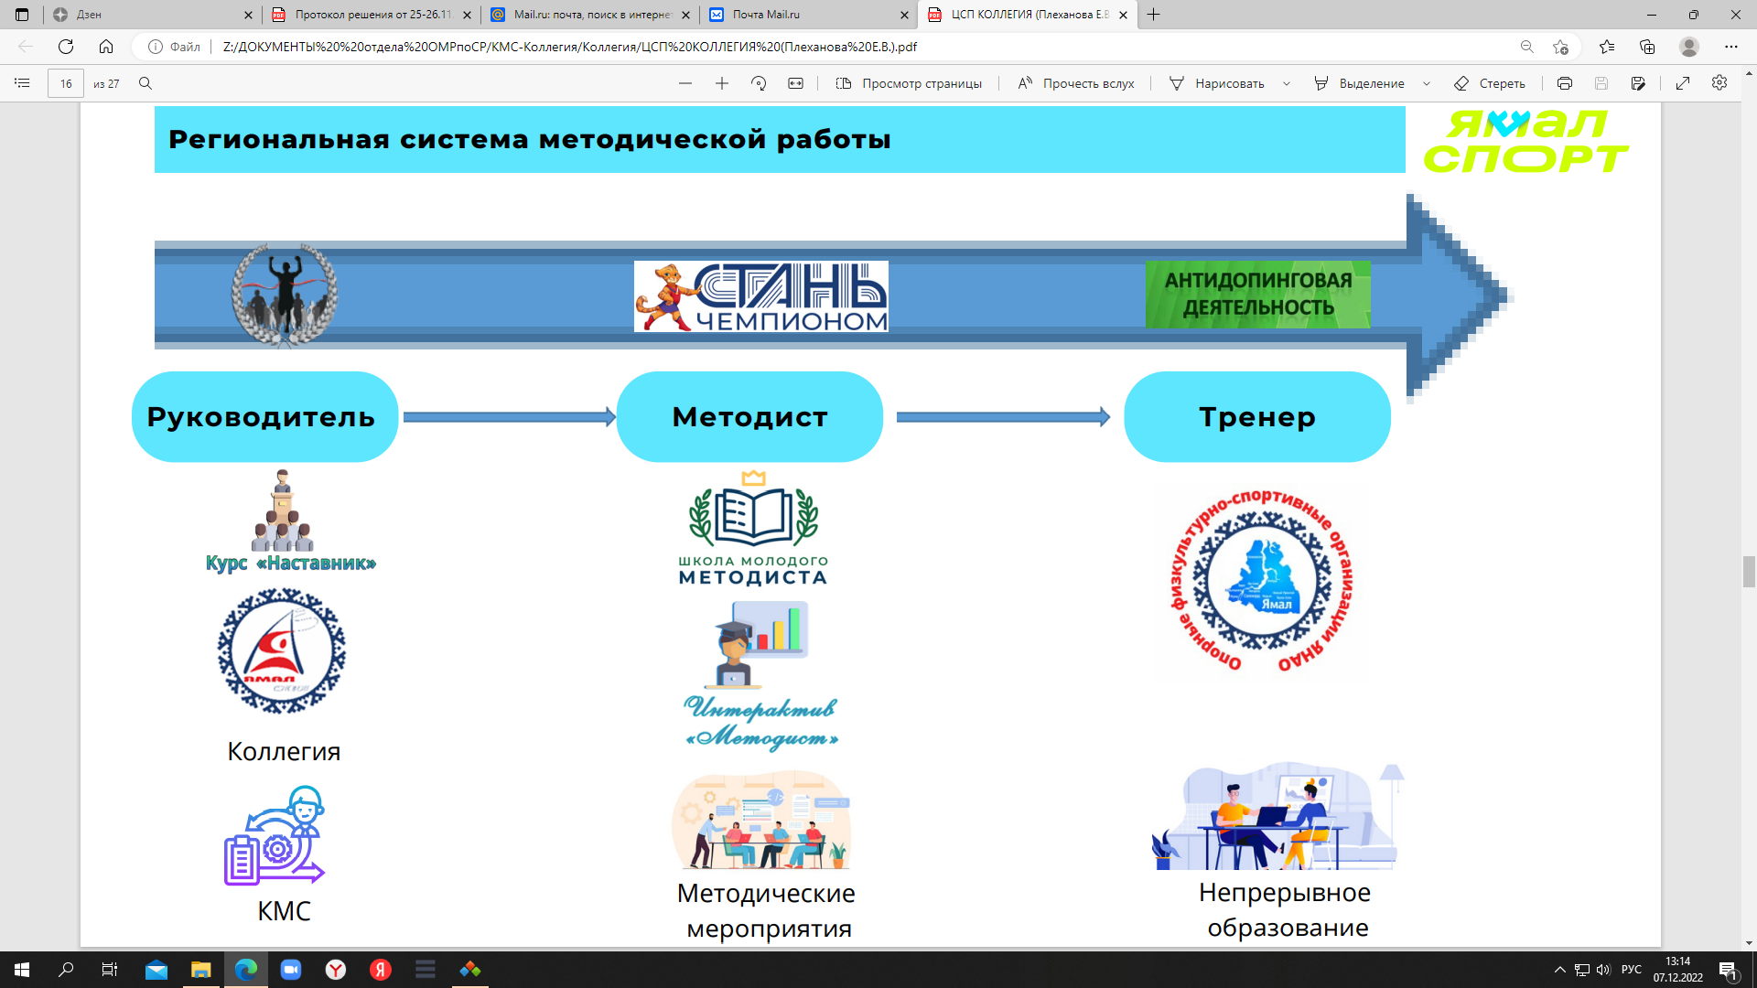



Региональная практико-ориентированная система
«МЕТОДИЧЕСКИЙ КВАНТОРИУМ»
Квант № 1

Slide 3
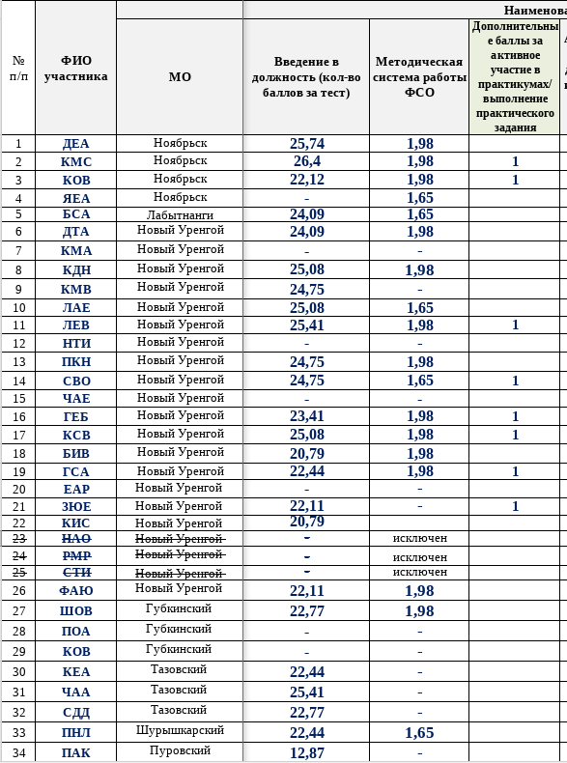
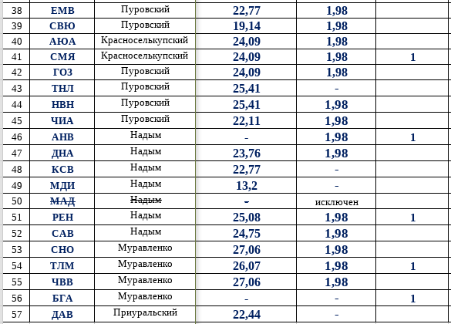

Slide 4
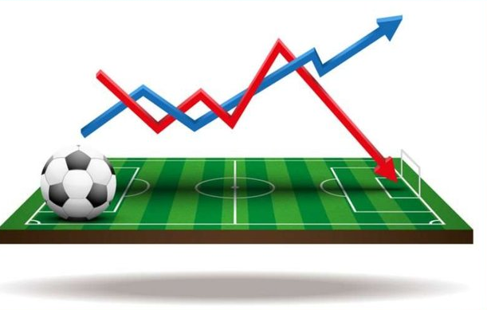
АНАЛИТИЧЕСКАЯ ДЕЯТЕЛЬНОСТЬ
ИНСТРУКТОРА-МЕТОДИСТА.
МОНИТОРИНГ ЗАТРУДНЕНИЙ В УЧРЕЖДЕНИИ

Slide 5
Направления методической работы
Информационная деятельность
Консультационная деятельность
Организационно-методическая деятельность
Аналитическая деятельность

Slide 6
Понятия
Аналитическая деятельность (аналитика) представляет собой направление интеллектуальной деятельности людей, которое направлено на решение задач, возникающих в различных сферах жизни.
Аналитическая работа - составная часть творческой деятельности. Она предназначена для оценки информации и подготовки принятия решений. Составляет основное содержание повседневной работы каждого руководителя и работника.
Анализ (от греч. – analysis) – разложение, разделение.

Slide 7
В трудовую деятельность Инструктора-методиста входят аналитические действия (Профстандарт):
Анализ и оценка уровня профессиональной подготовки тренеров, тренеров-преподавателей, специалистов физкультурно-спортивных организаций, инструкторов по спорту
Анализ программных, информационно-аналитических средств обеспечения системы мониторинга процесса по направлению деятельности, средств объективного контроля физической подготовки, физического развития населения, спортивной подготовки занимающихся
Формирование информационно-аналитической системы (базы данных) для мониторинга процесса по направлению деятельности
Статистическая обработка и анализ полученных значений контрольных показателей мониторинга процесса по направлению деятельности, оценка состояния и определение прогнозов развития процесса по направлению деятельности
Анализ методической документации по сопровождению физкультурной, спортивно-массовой, воспитательной работы, планов спортивной подготовки (тренировочных планов) физкультурно-спортивной организации

Slide 8
Формы аналитической деятельности
Формы | Мероприятия
Внутришкольный контроль | Мониторинг профессиональных и информационных потребностей сотрудников ФСО
Анализ мероприятий (соревнований, тренировочного занятия) | Выявление затруднений дидактического и методического характера среди сотрудников ФСО
Самоанализ работы ФСО | Сбор и обработка информации о результатах работы специалистов ФСО
 | Изучение и анализ состояния и результатов методической работы, определение направлений ее совершенствования

Slide 9
Мониторинг
Выберите правильный ответ
Мониторинг - это система постоянного наблюдения
Мониторинг - это периодическое наблюдение за процессом
Мониторинг - это разовый сбор информации для проведения анализа

Slide 10



Этапы мониторинга
Подготовка к мониторингу:
поставить цель и задачи мониторинга
определить исследуемый субъект ил объект
утвердить план, отв.лиц, форму мониторинга
2. Сбор информации
наблюдение
тестирование
анкетирование
собеседование
посещение
3. Обработка информации, ее анализ и интерпретация
свод полученной информации
аналитическая интерпретация
подготовка выводов
составление реестра затруднений

Slide 11

Реестр затруднений
Реестр — форма систематизации, учёта; список, перечень, опись, система.
Реестр — книга для регистрации дел, документов, имущества и т. п.
№ п.п. | Затруднения занимающегося | Затруднения тренера | Выявленные дефициты | Точки роста / Пути решения / Проведенная работы | Срок / Дата / Ожидаемые результаты / Результат

Slide 12
Составьте схему процесса аналитической работы
3. анализ потребностей
5. реестр
мониторинг
2. результат
4. план
6. анализ

Slide 13

Процесс аналитической работы
1.Анализ потребностей
2. Мониторинг
3. Анализ
8. Результат
4. Реестр
7. Анализ
6. План
5. Анализ

Slide 14
Домашнее задание
Разработать реестр затруднений и направить на эл.почту glubokih_1976@mail.ru
в срок до 26.04.2023
Действия:
Определить, что будем исследовать и зачем (кто и о чем представит информацию);
2. Подготовить вопросы для определения затруднений и форму сбора информации;
3. Собрать и проанализировать ответы на задаваемые вопросы (систематизировать ответы, разбить на группы согласно цели исследования и полученным затруднениям);
4. Продумать форму документа (таблица, блок-схема, текстовый формат), в котором будет зафиксирована обработанная информация (ответы);
5. Занести информацию в форму, согласно перечню затруднений и статистике по ним.

Slide 15
Цитата дня
Наблюдай. Анализируй. Смотри.
Не отводи от него взгляд.
Впитай все, что получишь, и преврати это в знания.
И запоминай. Запоминай. Запоминай..

